Slide 1
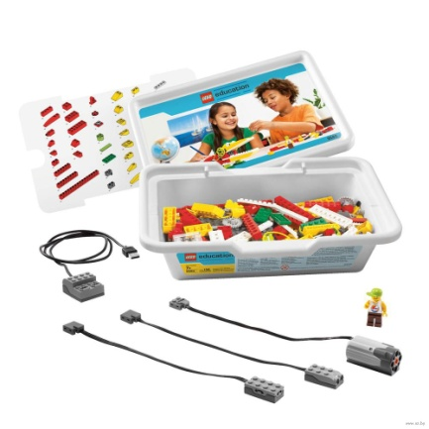
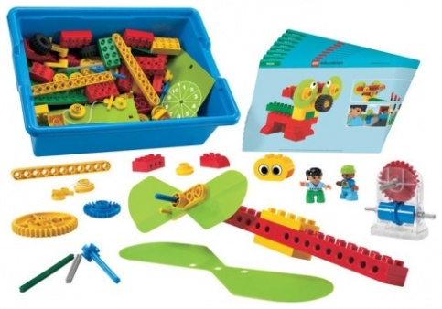
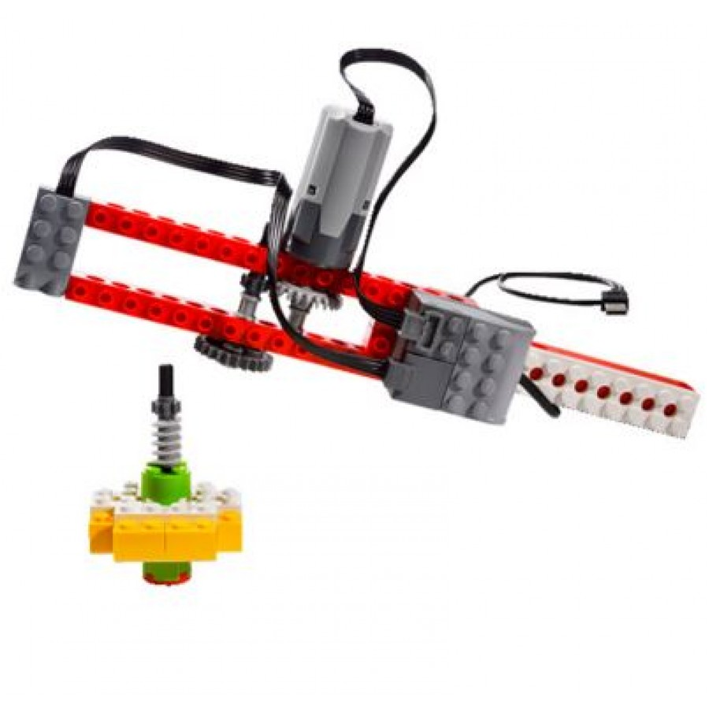
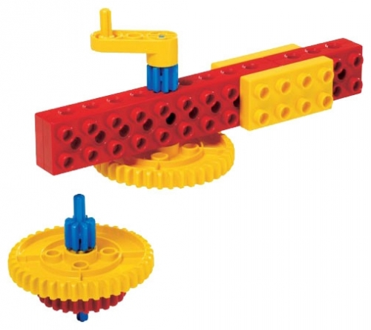
Развитие у детей дошкольного
возраста конструктивных умений
и навыков (робототехника)

Slide 2
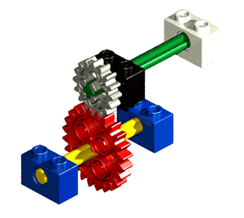
Цель:
Овладение навыками начального технического
конструирования.
Развитие мелкой моторики, координации «глаз-рука».
Изучение понятий конструкций и ее основных свойств
(жесткости, прочности и устойчивости).
Развитие навыка взаимодействия в группе.
Формирование основных навыков роботоконструирования.

Slide 3
Задачи:
1. Развитие познавательного интереса к робототехнике.
Формирование умений и навыков конструирования,
приобретения первого опыта при решении конструкторских задач.
Развитие творческой активности, самостоятельности в принятии
оптимальных решений в различных ситуациях, развитие внимания, оперативной памяти, воображения, мышления.
4. Воспитание ответственности, высокой культуры,
дисциплины, коммуникативных способностей.

Slide 4
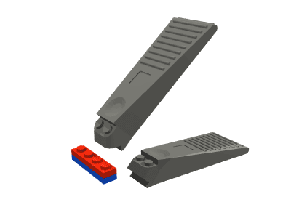
Робототехника сегодня – одна из самых динамично развивающихся областей экономики. В ряде европейских государств (США, Япония, Корея, Китай и др.) робототехника развивается очень быстро. Япония – страна, где модернизация и робототехника введены в культ национальной идеи. Именно поэтому в этой стране наблюдается высокоскоростной технологический рост.
Робототехника – область науки и техники, связанная с созданием, исследованием и применением роботов. Робототехника охватывает вопросы проектирования, программного обеспечения, очувствления роботов, управления ими, а также роботизации промышленности и непромышленной сферы.

Slide 5
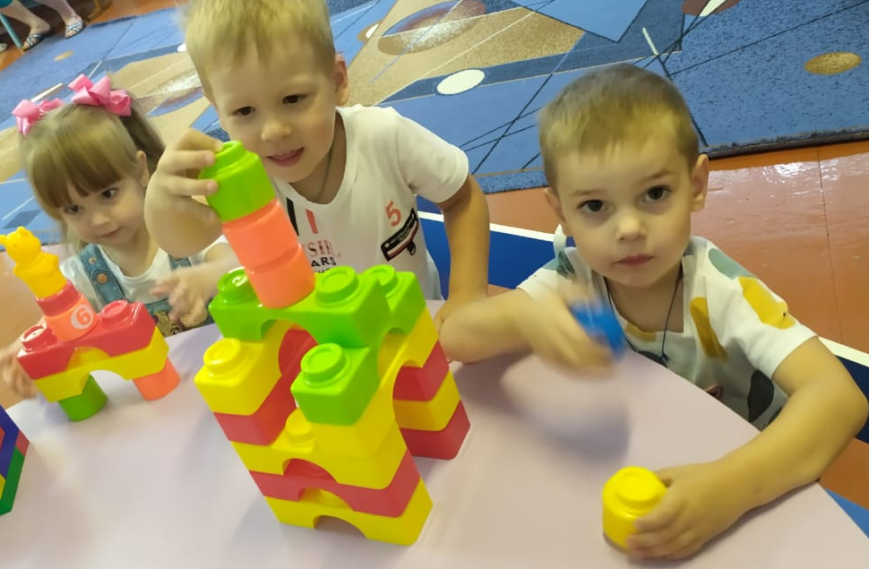
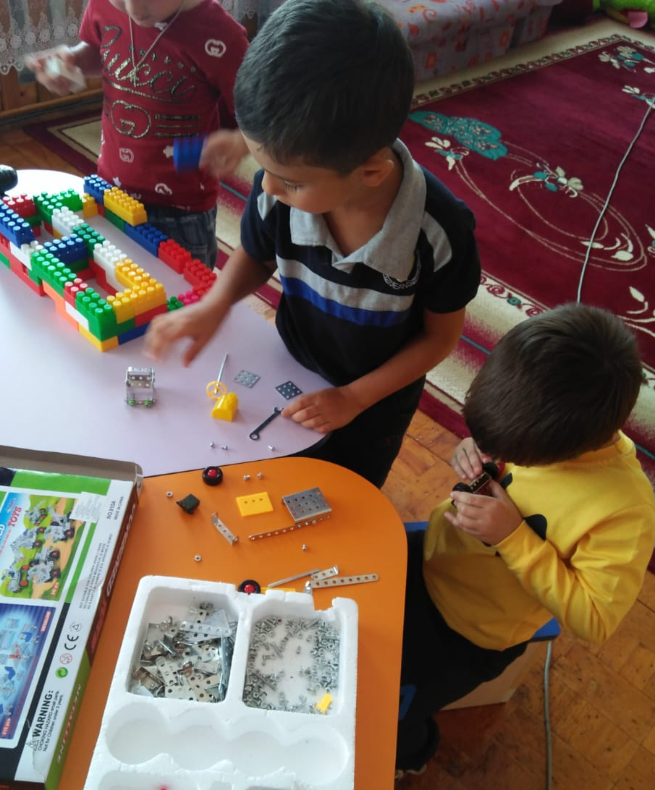

Slide 6
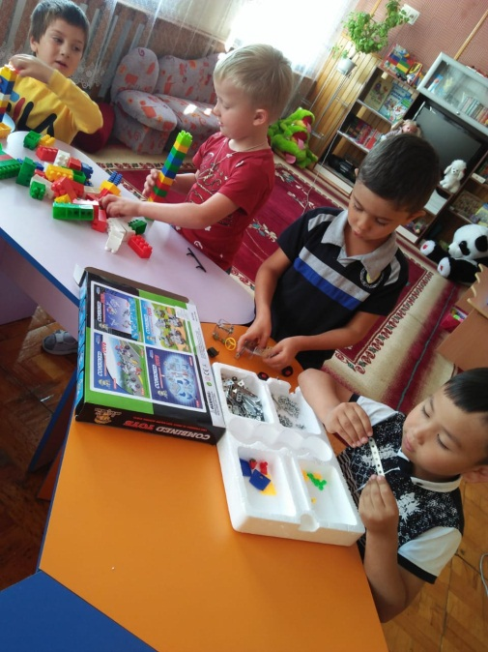
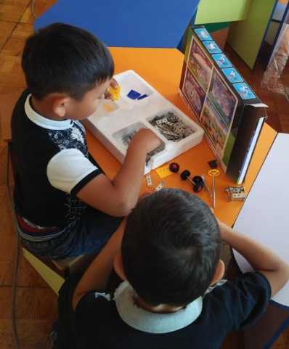
Новые возможности
для развития технически
грамотной личности
в дошкольной организации
дает Лего-конструирование
и образовательная робототехника.
ЛЕГО-конструирование
– это вид моделирующей
творческо-продуктивной
деятельности.

Slide 7
Интеграция областей
Образовательная область «Здоровье»
Образовательная область «Коммуникация»
Образовательная область «Познание»
Образовательная область «Творчество»
Образовательная область «Социум»

Slide 8
Образовательная область «Здоровье»

Slide 9
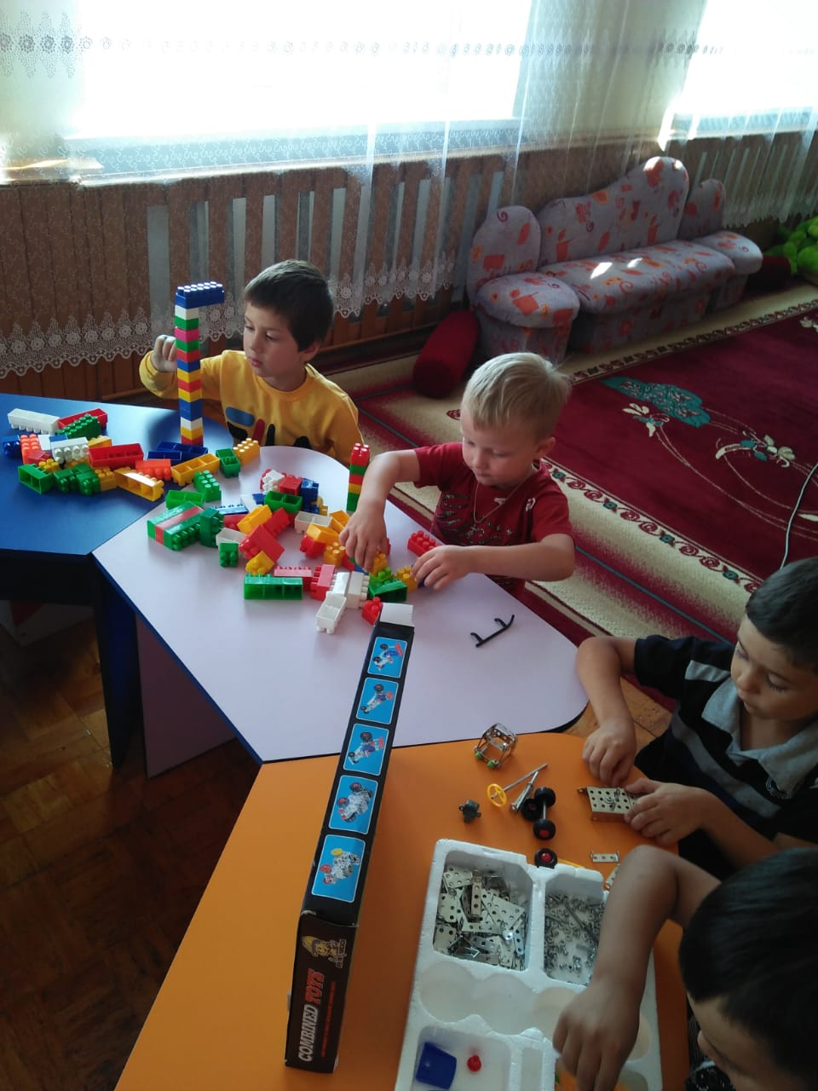
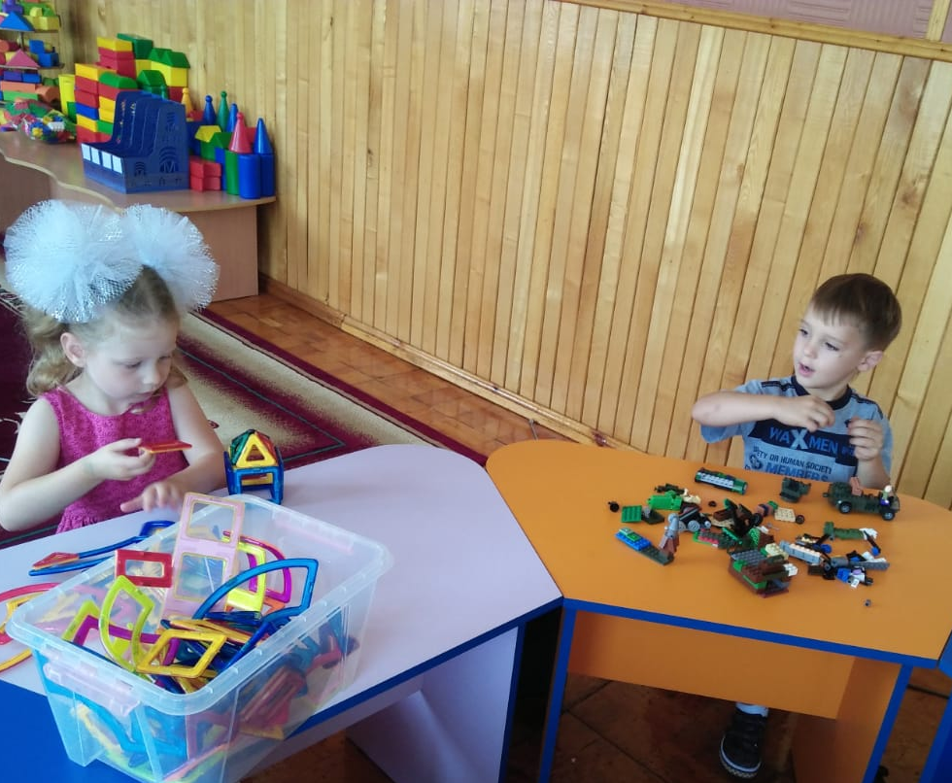
Образовательная область «Коммуникация»

Slide 10
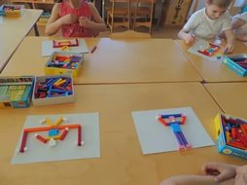
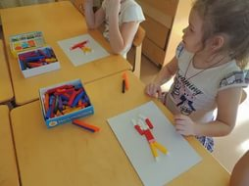
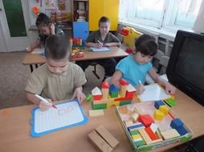
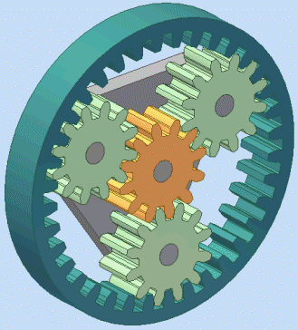
Образовательная область «Познание»

Slide 11
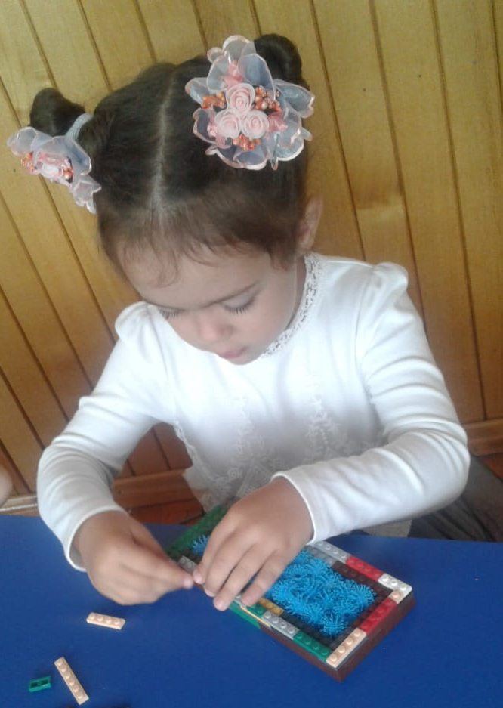
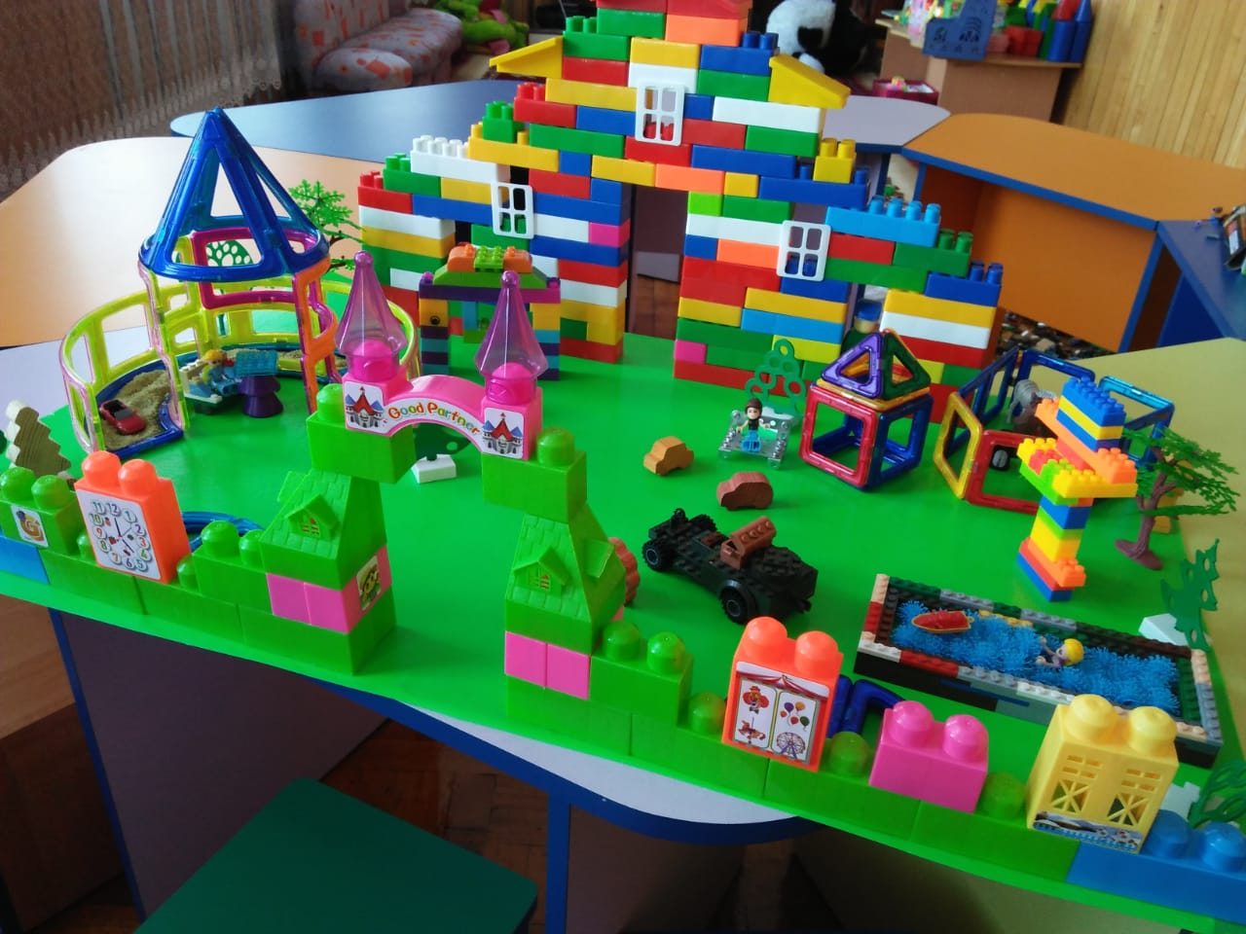
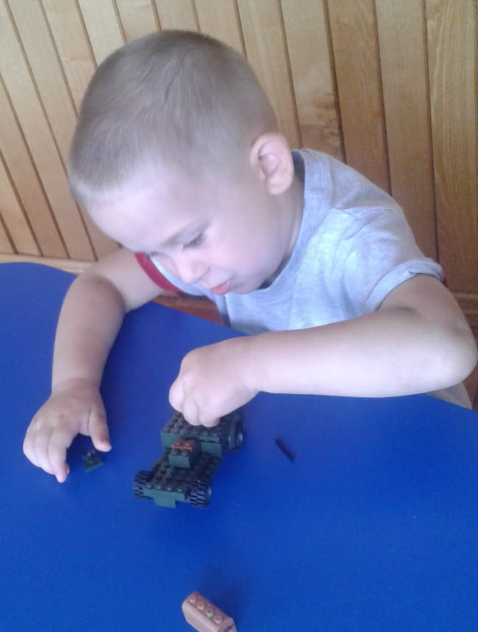
Образовательная область «Творчество»

Slide 12
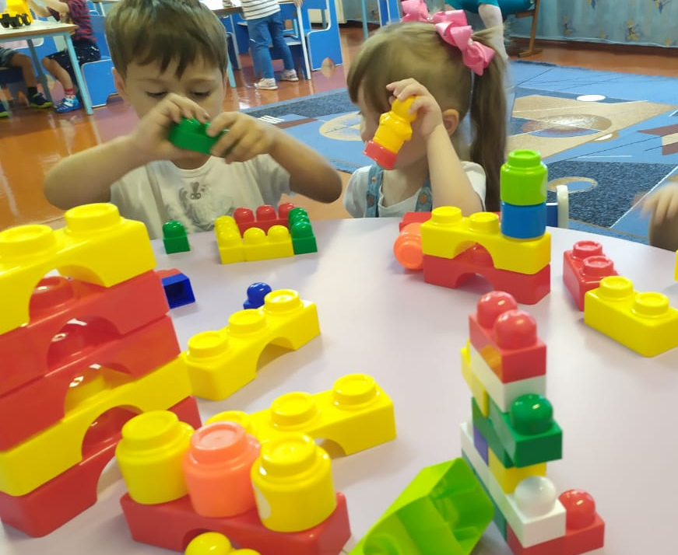
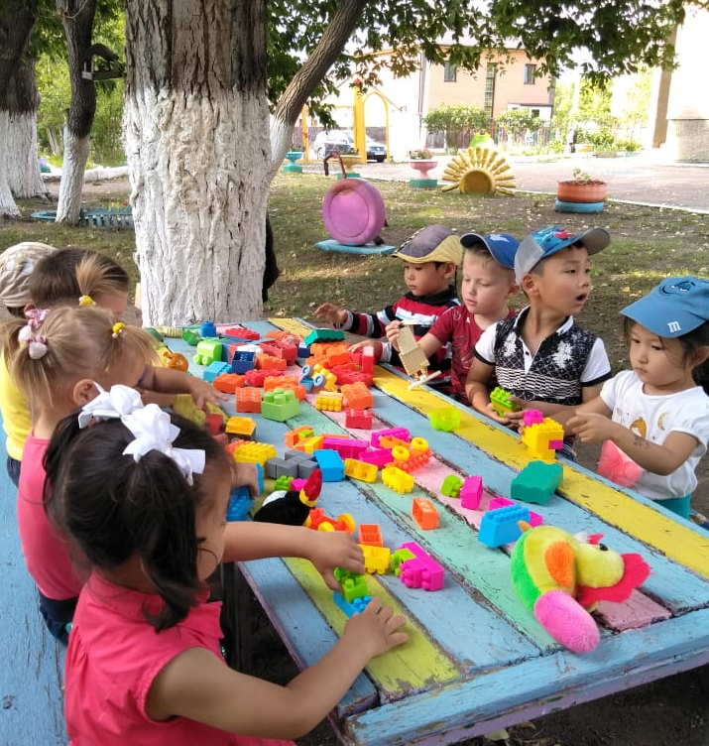
Образовательная область «Социум»

Slide 13
Условия:
наличие конструкторов различной модификации (от простых кубиков до конструкторов с программным обеспечением);
использование разнообразного стимулирующего материала: фотографии, картинки, схемы, направляющие их поисковую деятельность;
наличие большего количества деталей для создания конструкций, чтобы дети могли отбирать нужное;
использование активных форм обучения для развития детского технического творчества;
учет возрастных и индивидуальных особенностей детей.

Slide 14
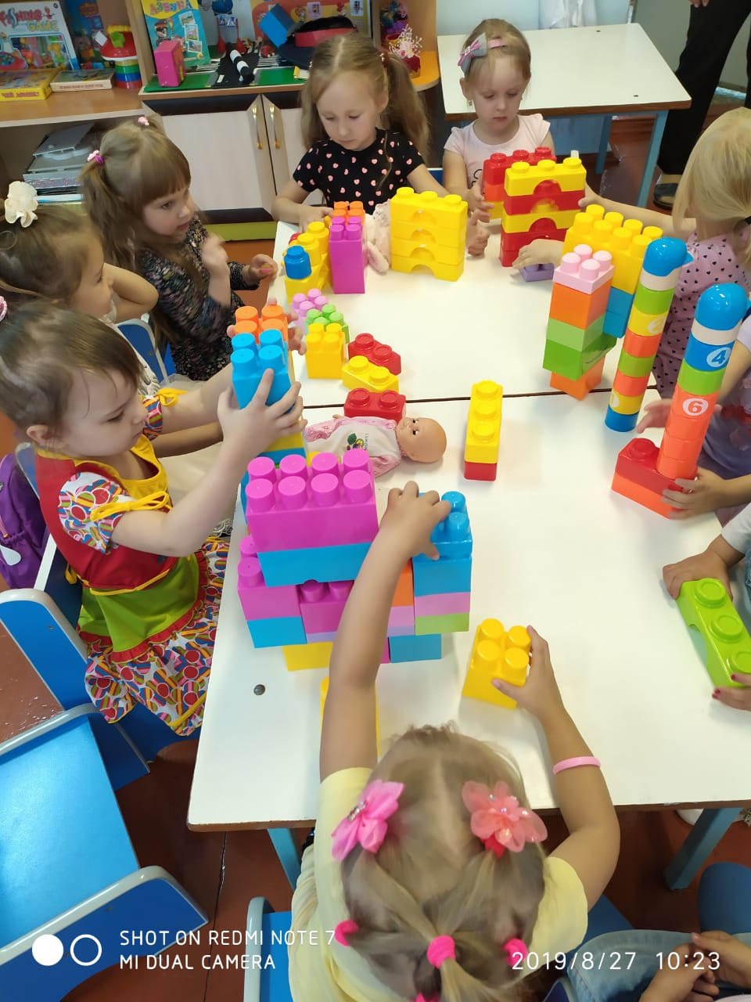
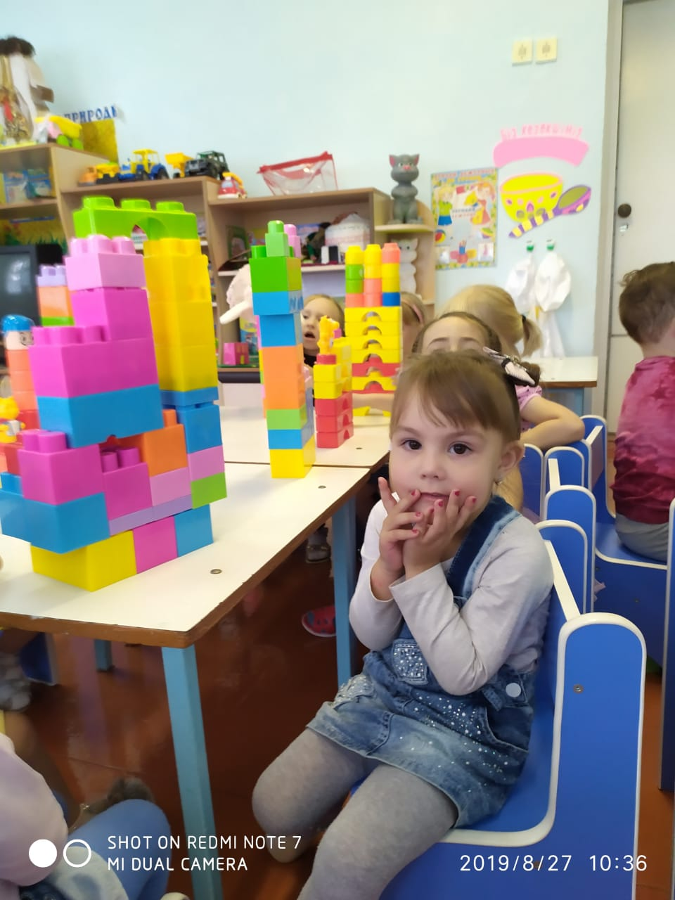
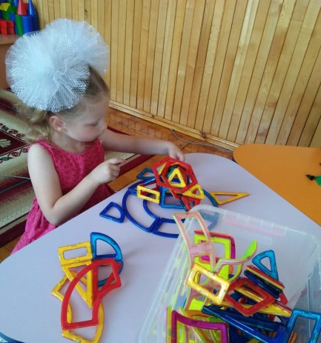

Slide 15
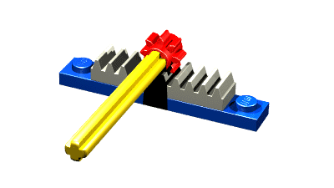
Формы обучении
по теме
по образцу
по заданным условием
по замыслу
по схемам
по модели

Slide 16
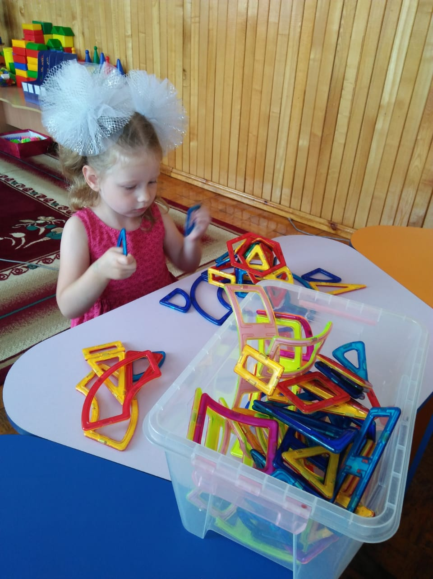
Конструирование
по модели
Конструирование по образцу

Slide 17
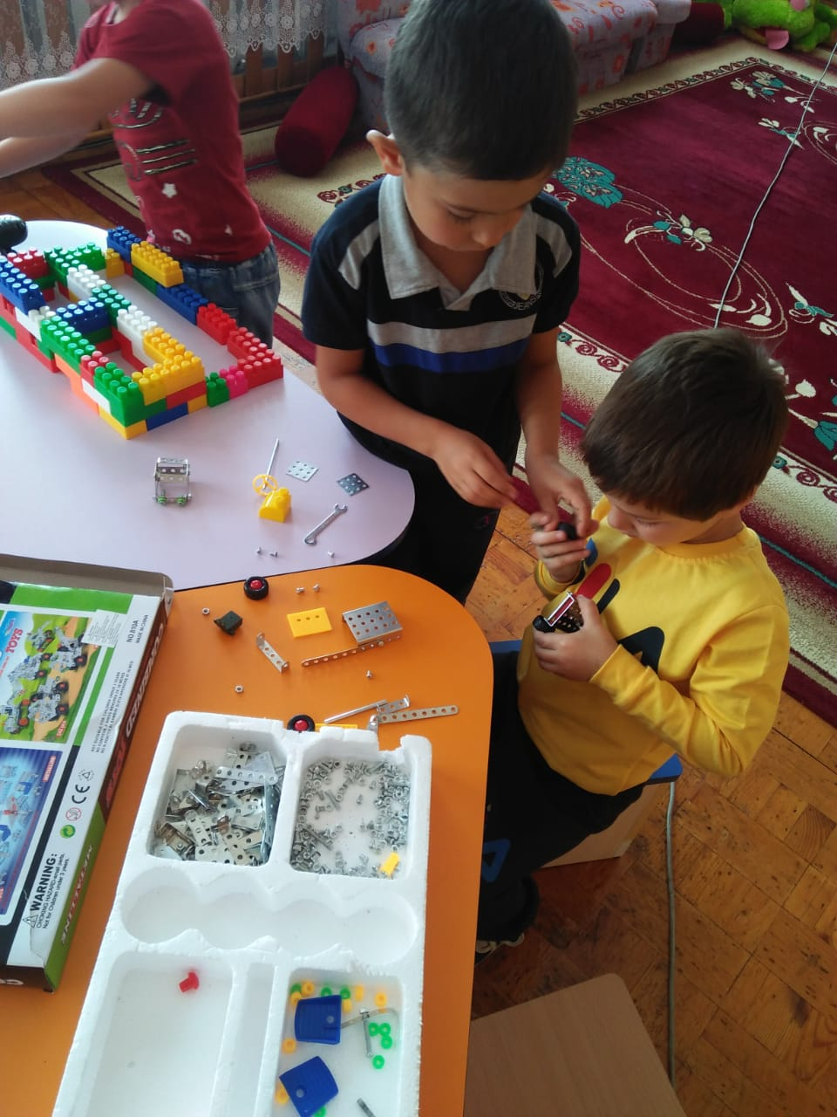
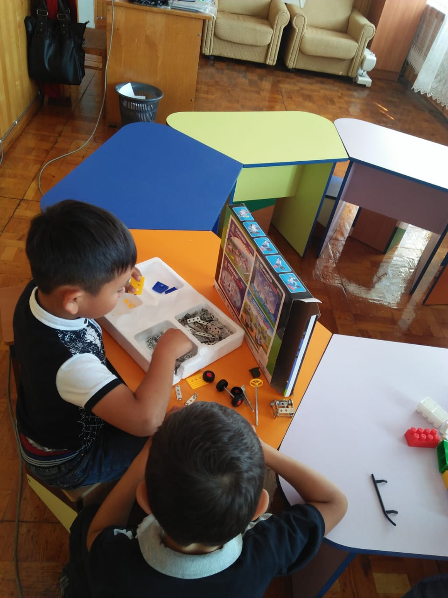
Конструирование
по условиям
Конструирование
по схемам

Slide 18
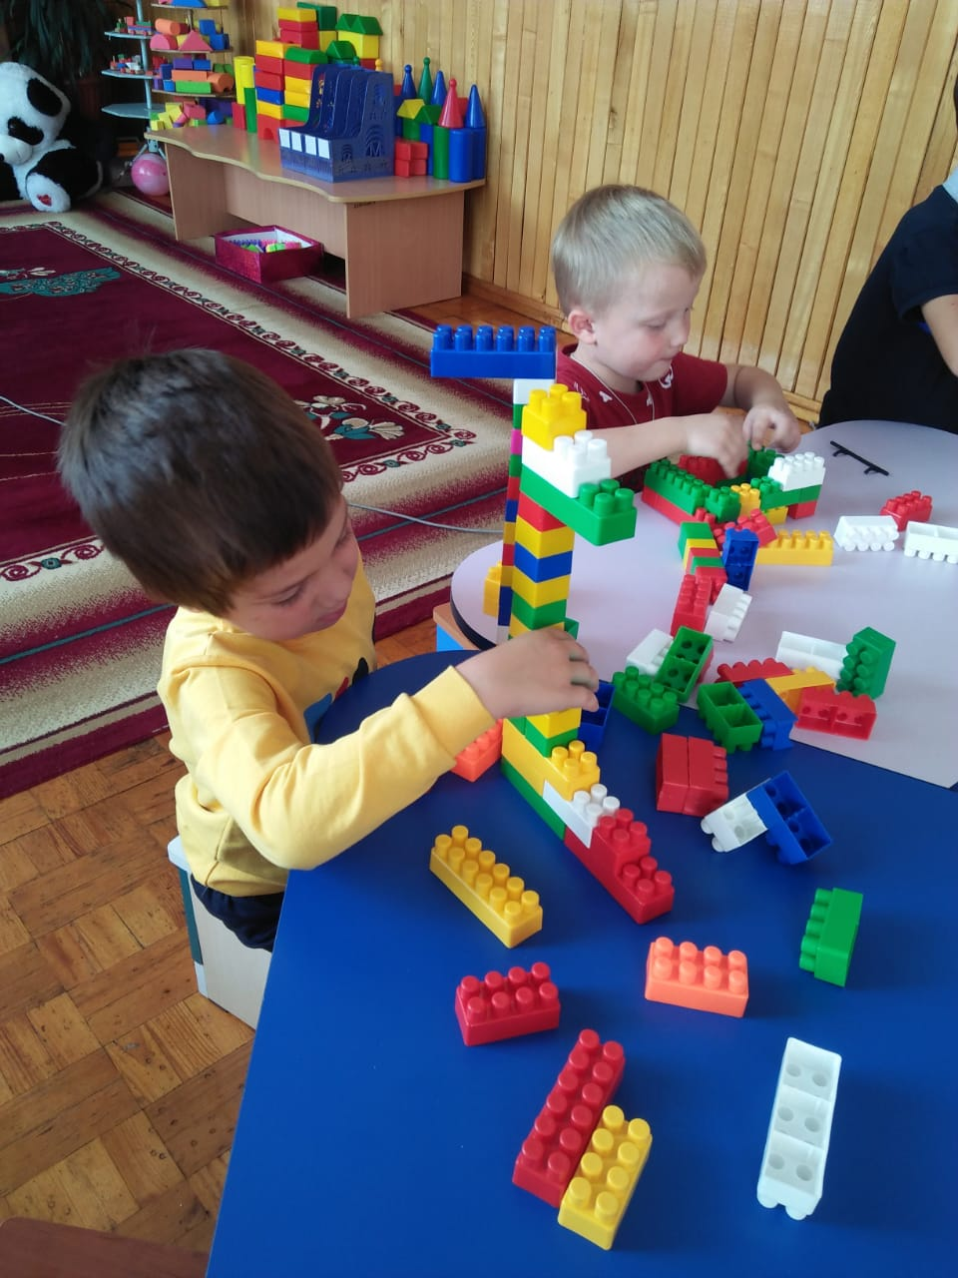
Конструирование
по замыслу
Конструирование
по теме

Slide 19
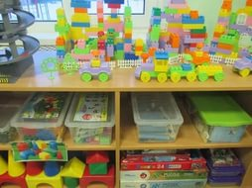
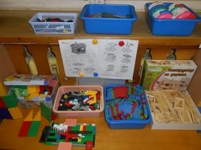
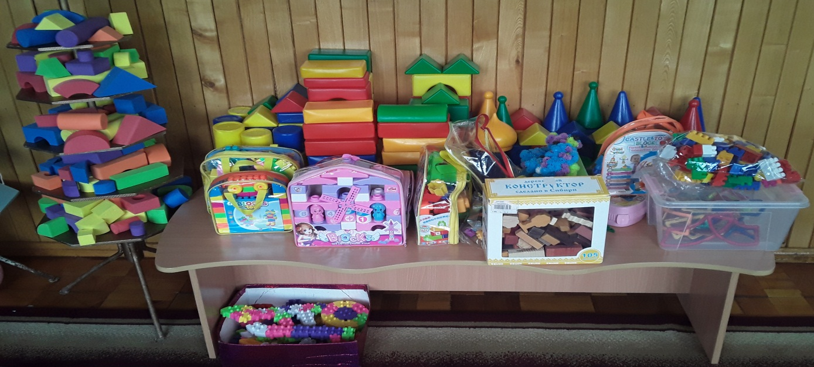
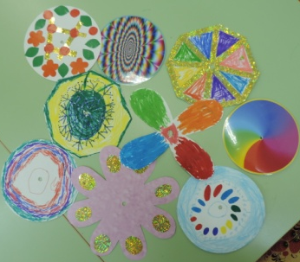
Зона конструирования

Slide 20
Таким образом, создание необходимых условий для реализации робототехники в группах дошкольного возраста обеспечит:
формирование основ навыков конструирования и программирования;
развитие мелкой моторики рук;
повышение мотивации к созданию собственных разработок;
развитие познавательного процесса;
повышение ответственности ребенка в командной игре;
воспитание личностных качеств: стремление к трудолюбию,
внимательное отношение к окружающим, аккуратность, терпеливость, бережность и т. д.

Slide 21
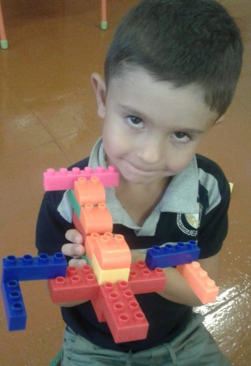
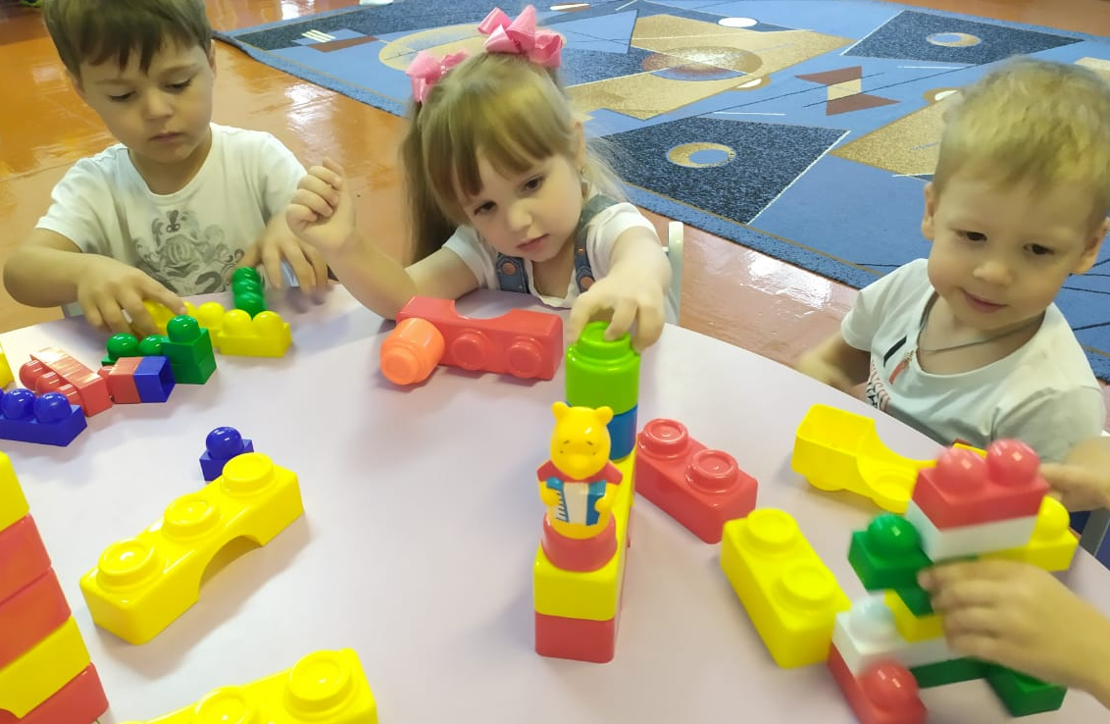
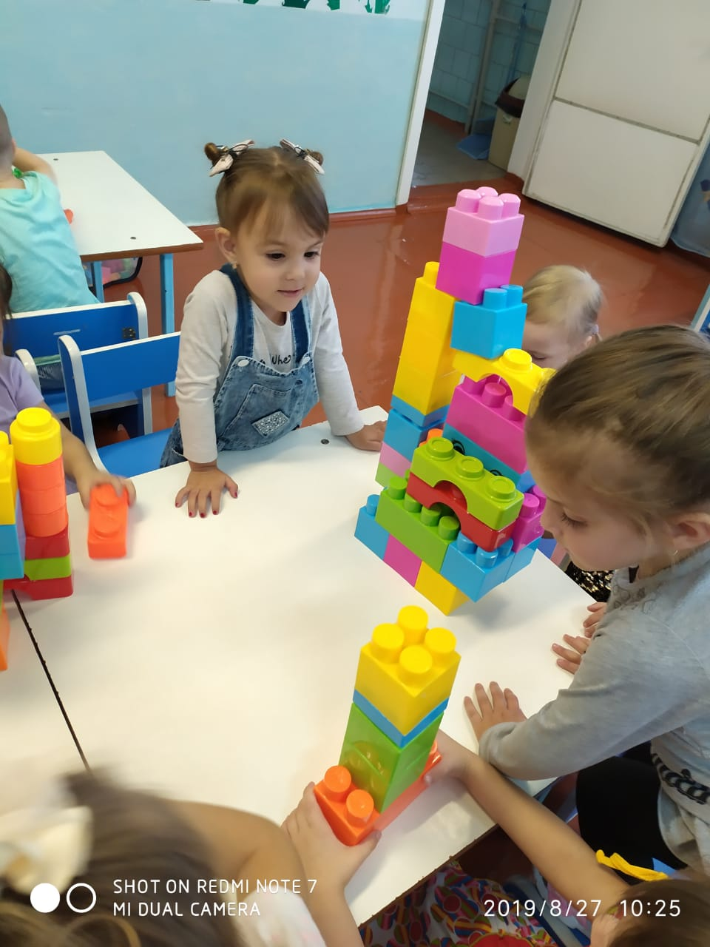
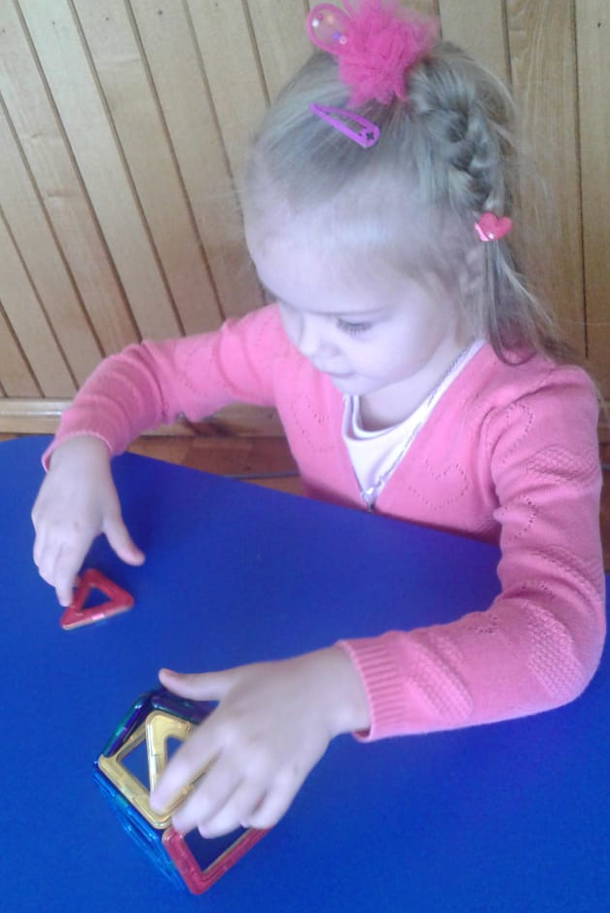
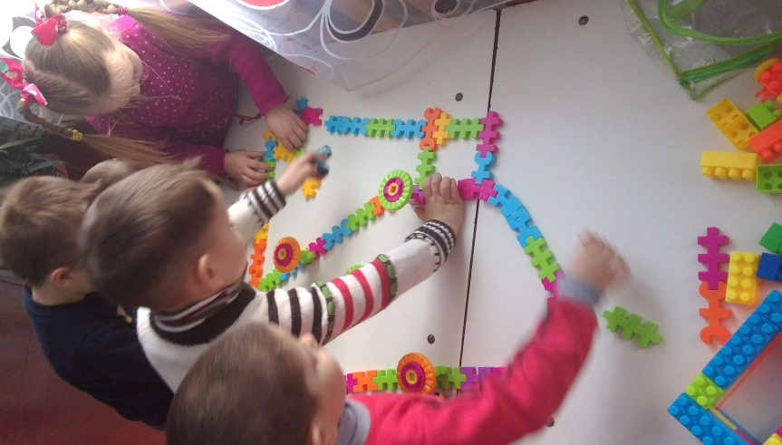
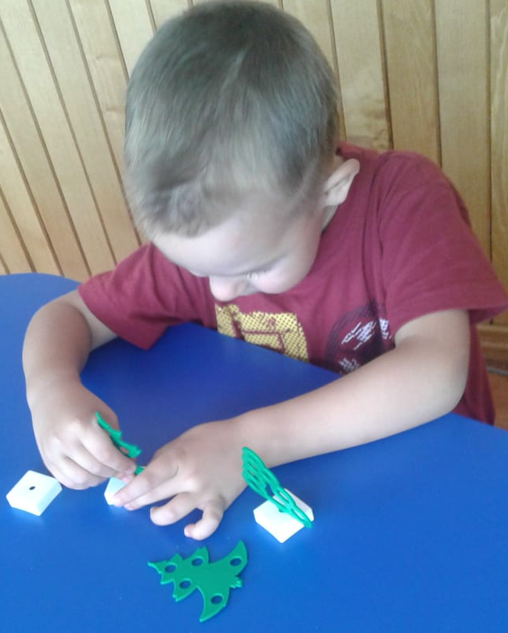

Slide 22
Спасибо за внимание!
Назар аударғандарыңыз үшін рақмет!

